Slide 1
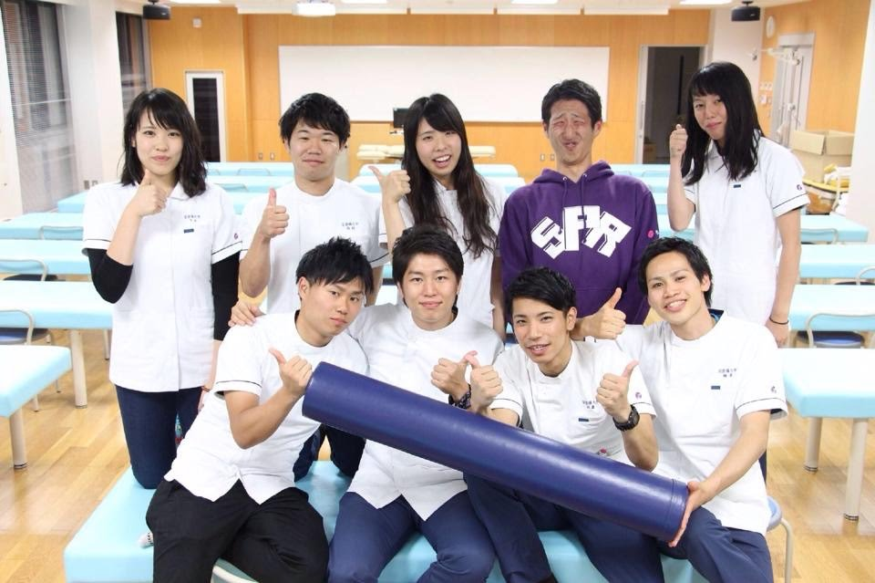
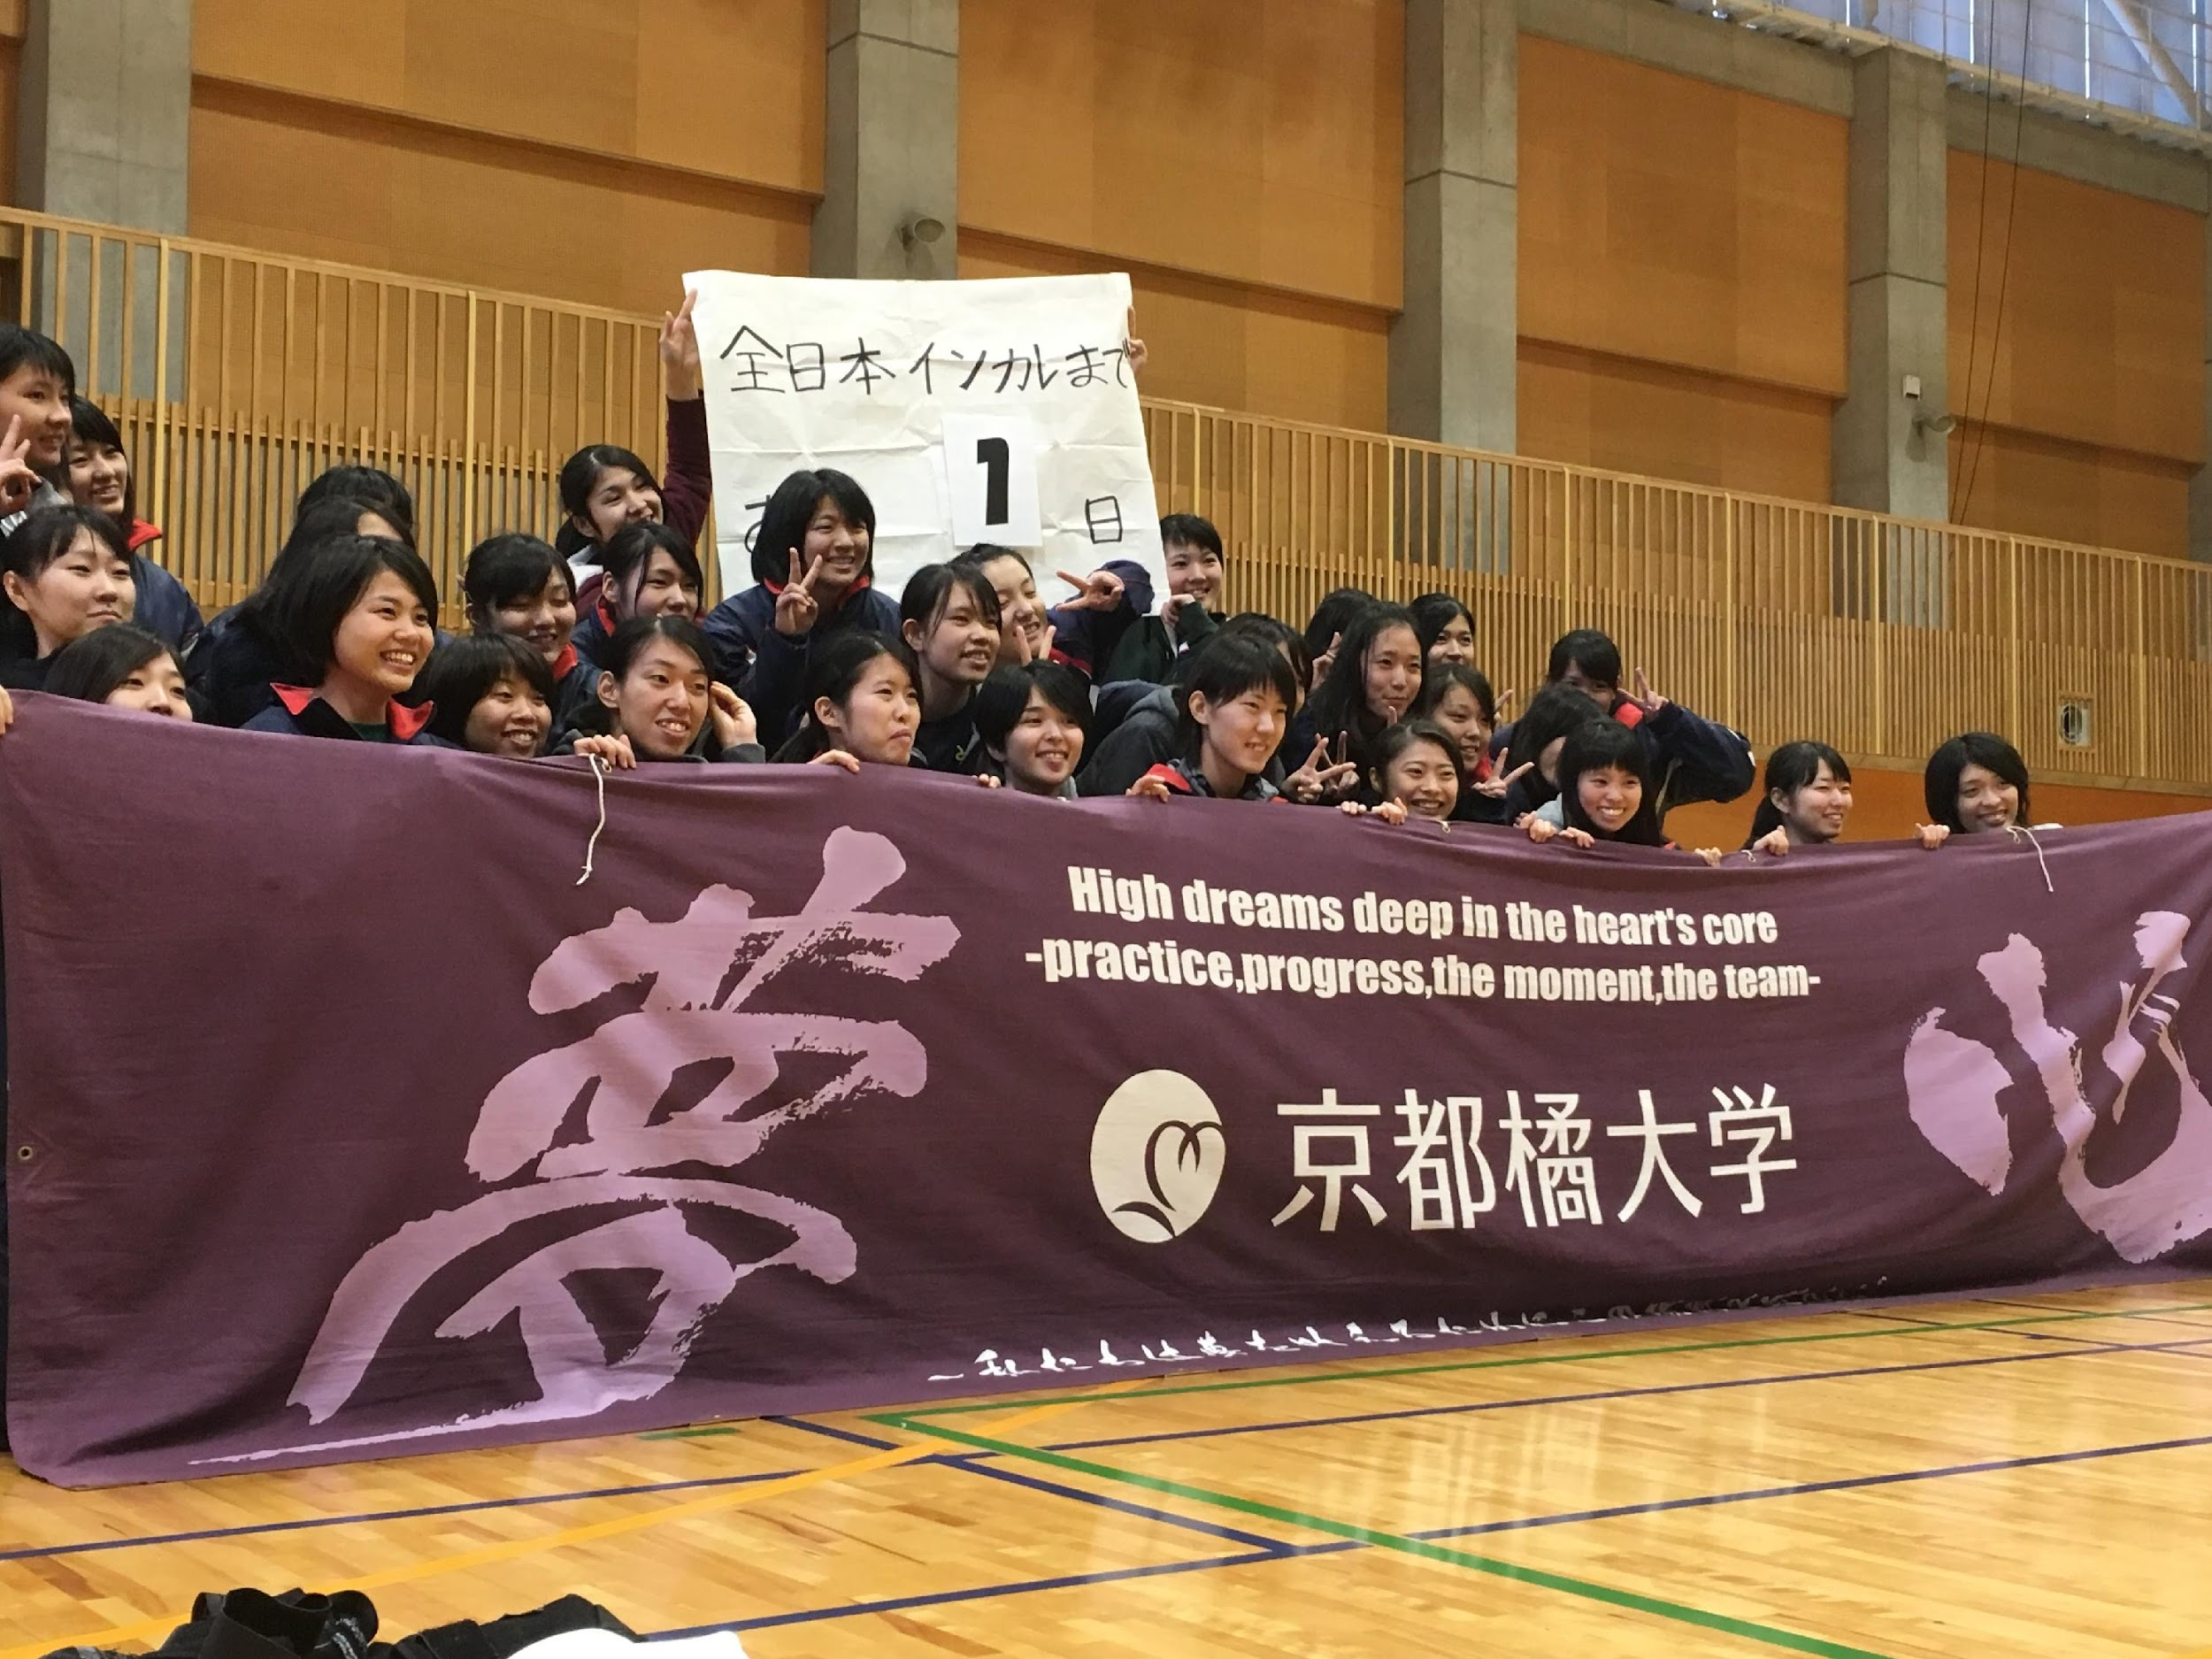
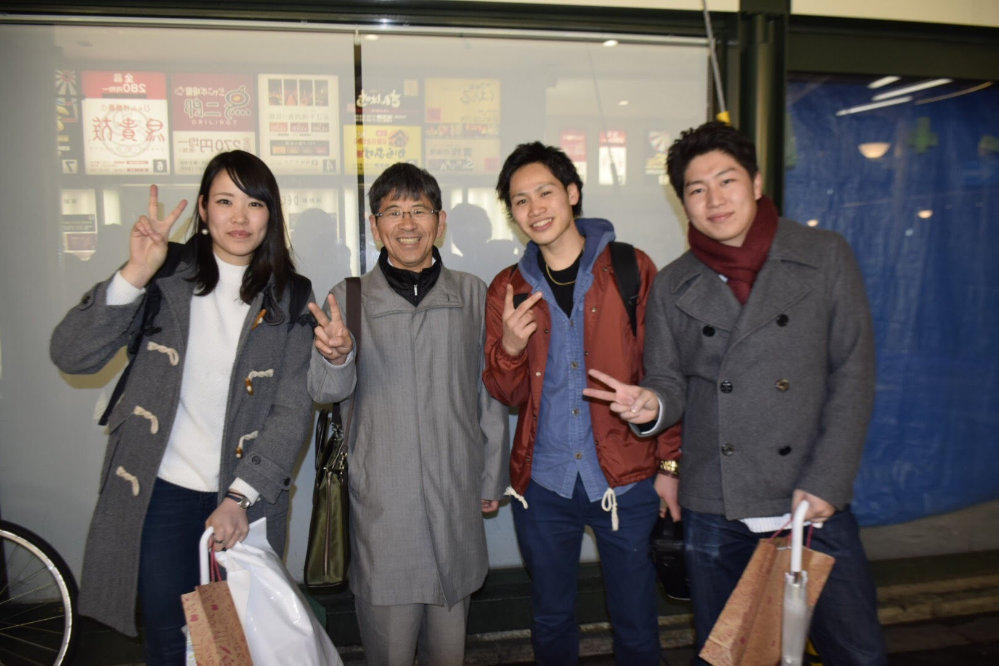
大学生
スポーツリハサークル
横山先生と同期のトレーナー
バレーボール部のトレーナー活動
2026 update / 16

Slide 2
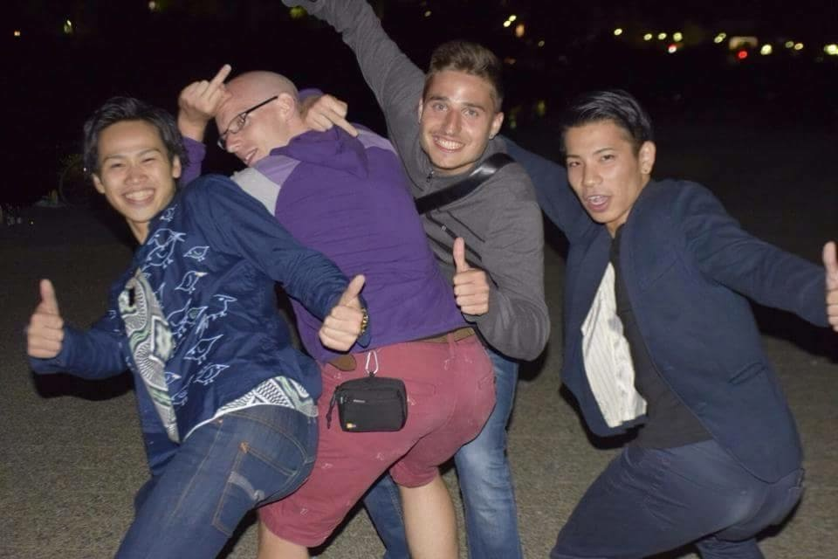
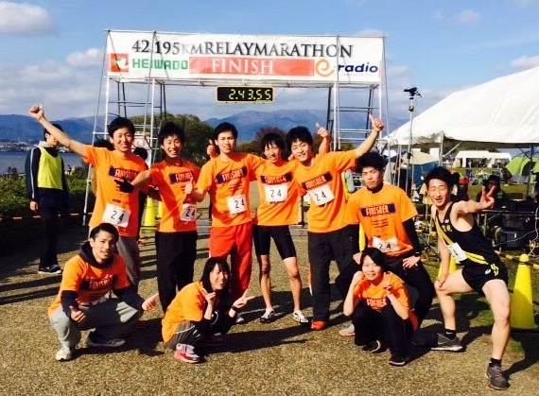
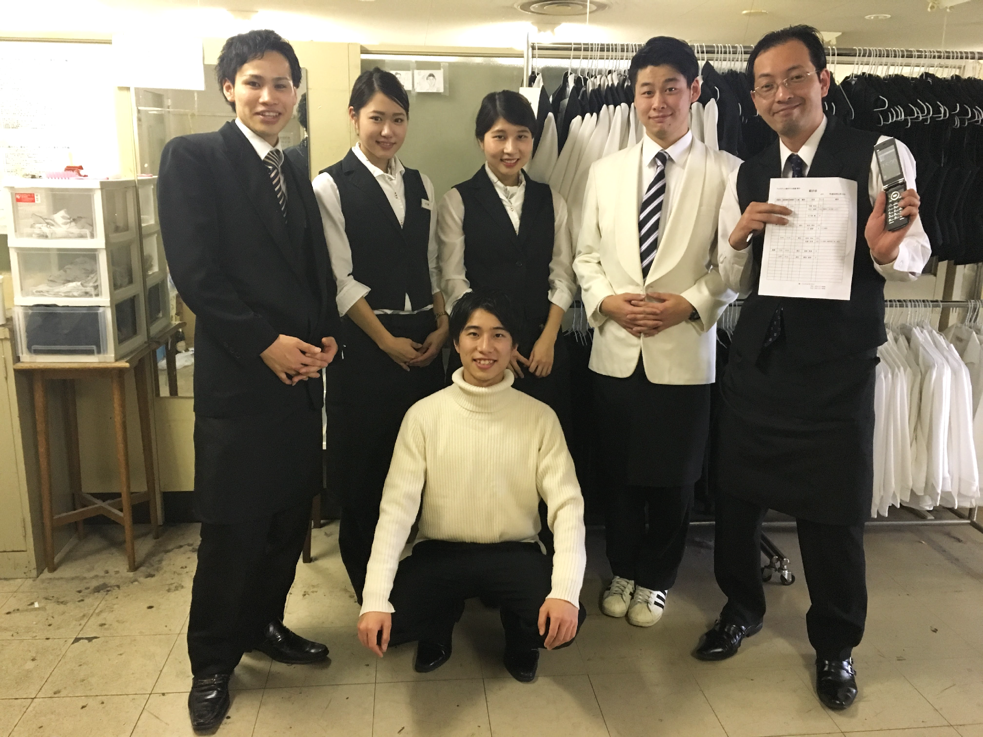
大学生
プライベート(河原町)
同級生とリレーマラソン
ホテルバイト3年半
2026 update / 17

Slide 3

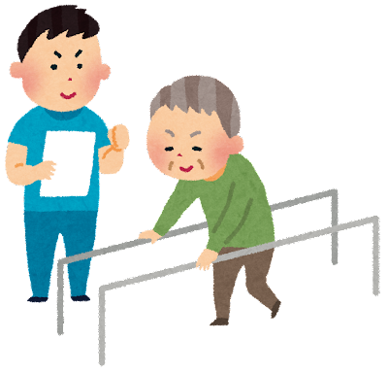
大学生
3回生の病院実習で挫折
国試以外を頑張っていた
2026 update / 18

Slide 4
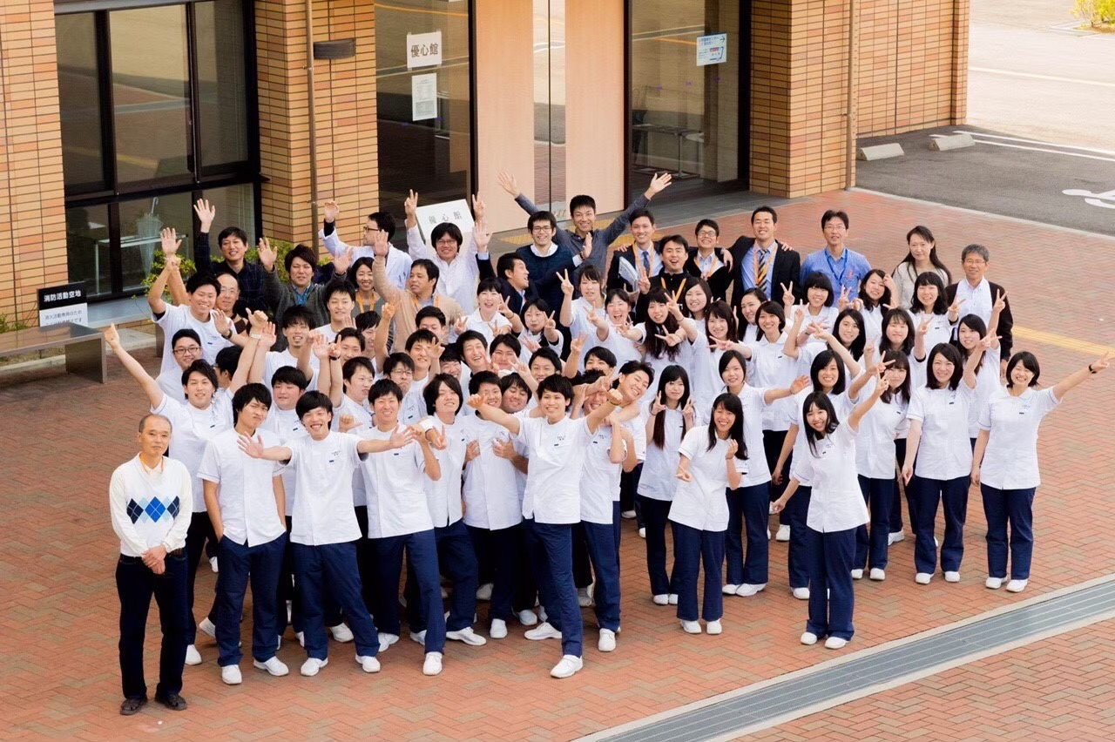
大学生
Point💡
・これほど勉強すると思っていなかったが充実していた
・初めての挫折。初めて精神的に病んだ
・この頃からぼんやりと起業を考えていた
大学生、卒業
2026 update / 19

Slide 5
会社員
2026 update / 20

Slide 6
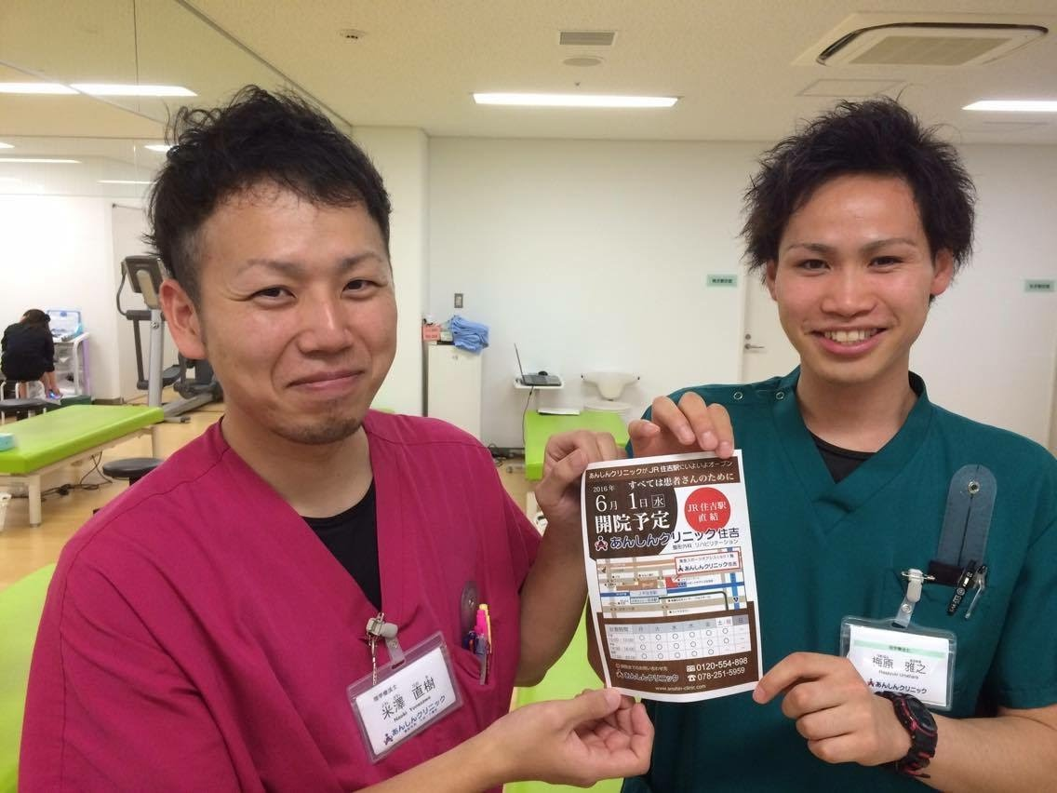
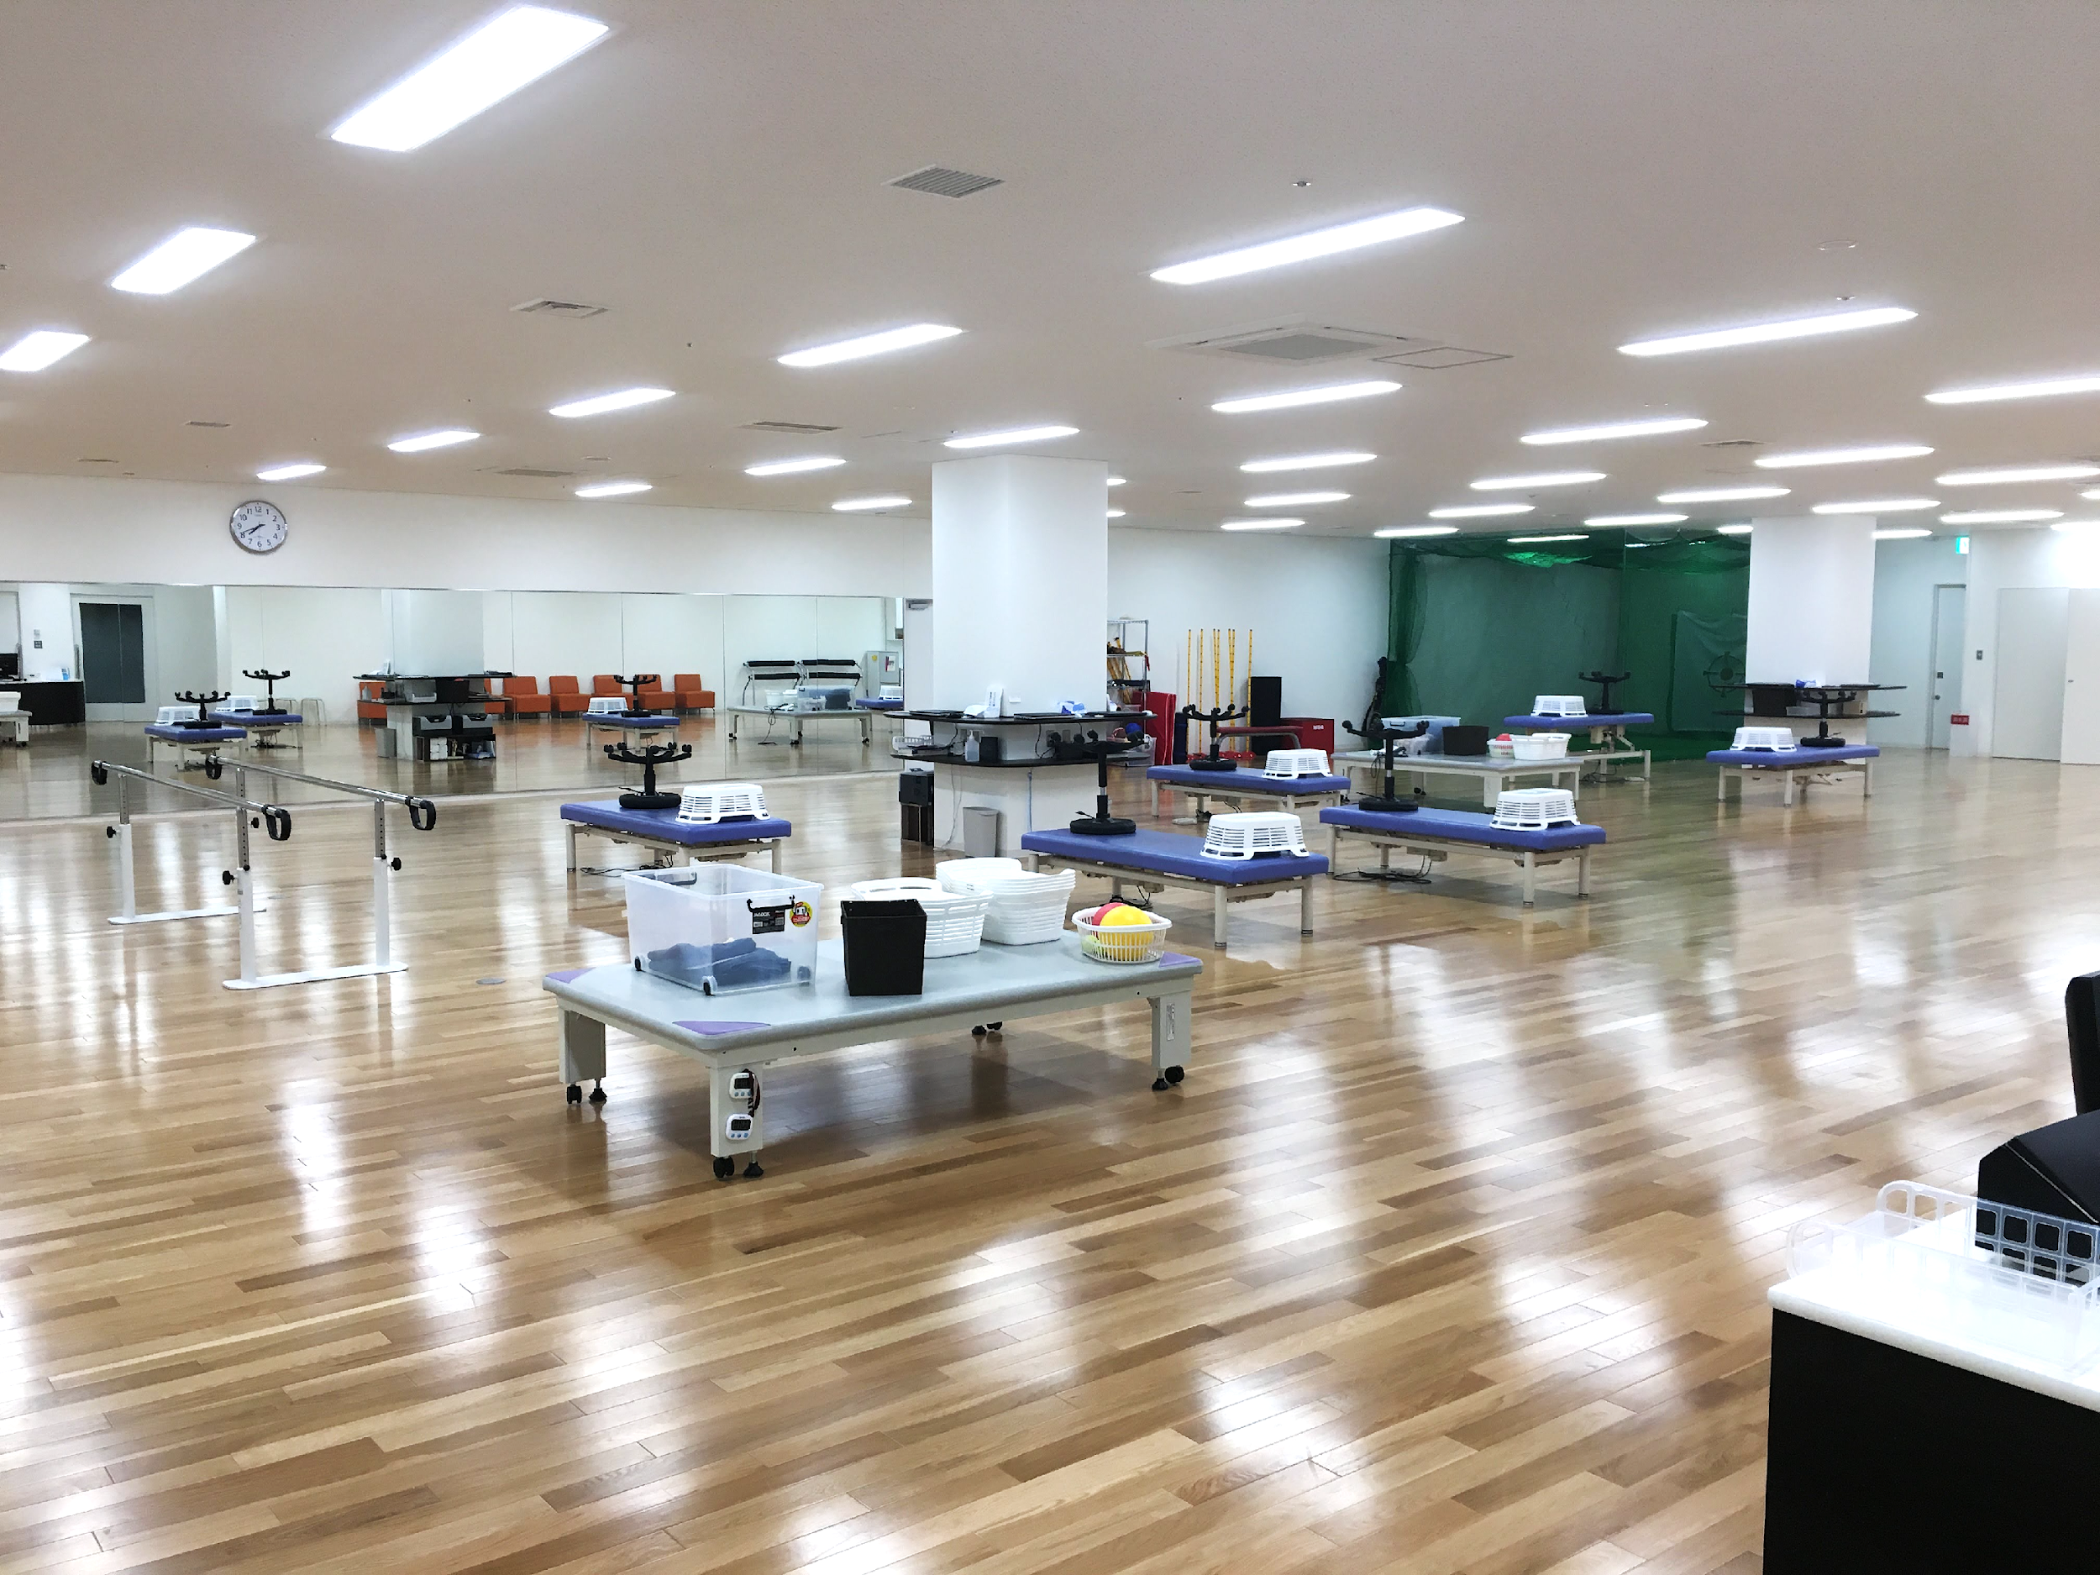
会社員
理学療法士1年目、2度目の挫折
就職した整形外科クリニック
2026 update / 21

Slide 7
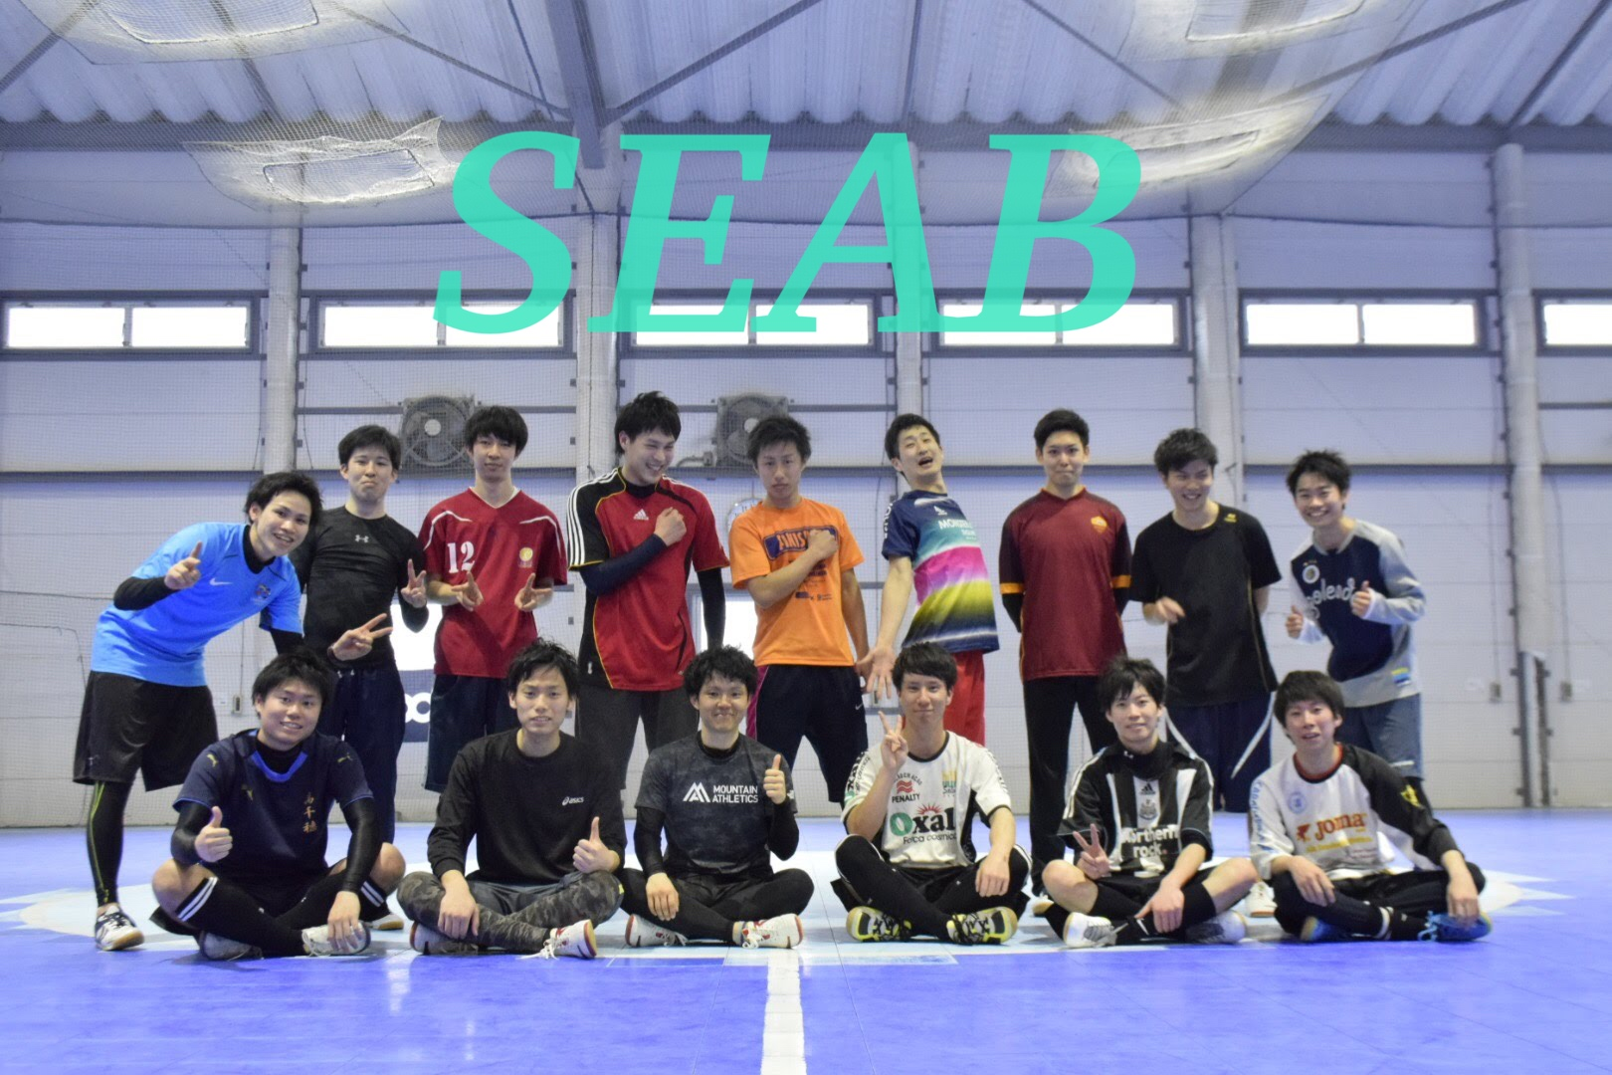
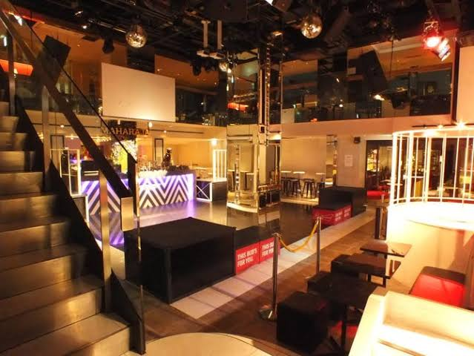
会社員
①会員制のフットサルチーム運営
②経営者などの異業種交流会主催
2026 update / 22

Slide 8
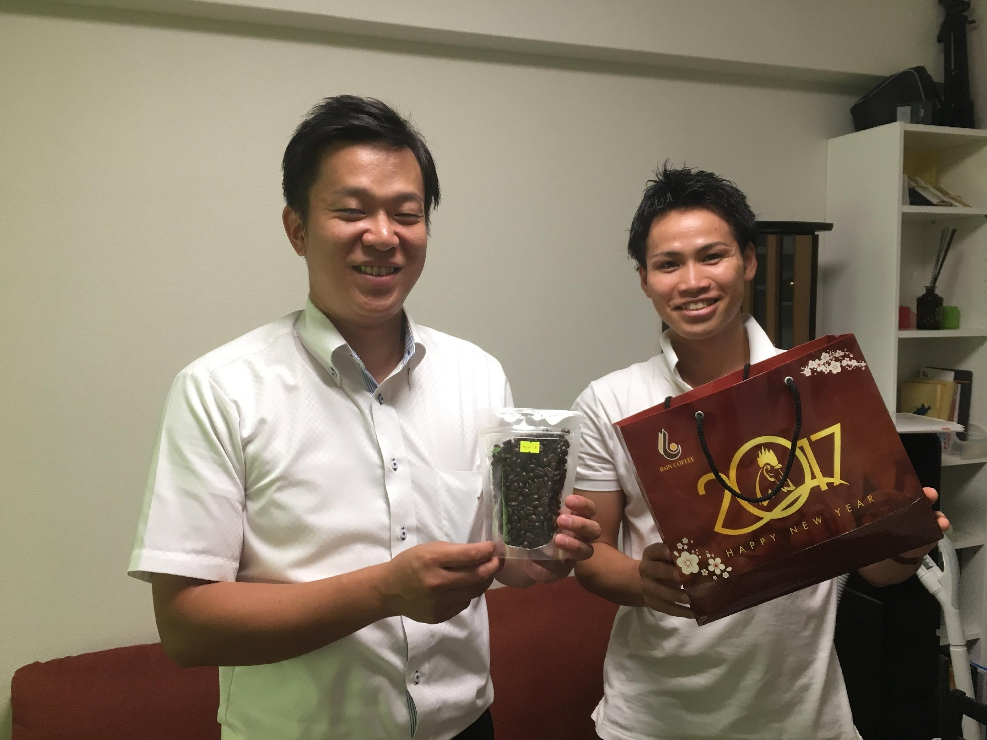
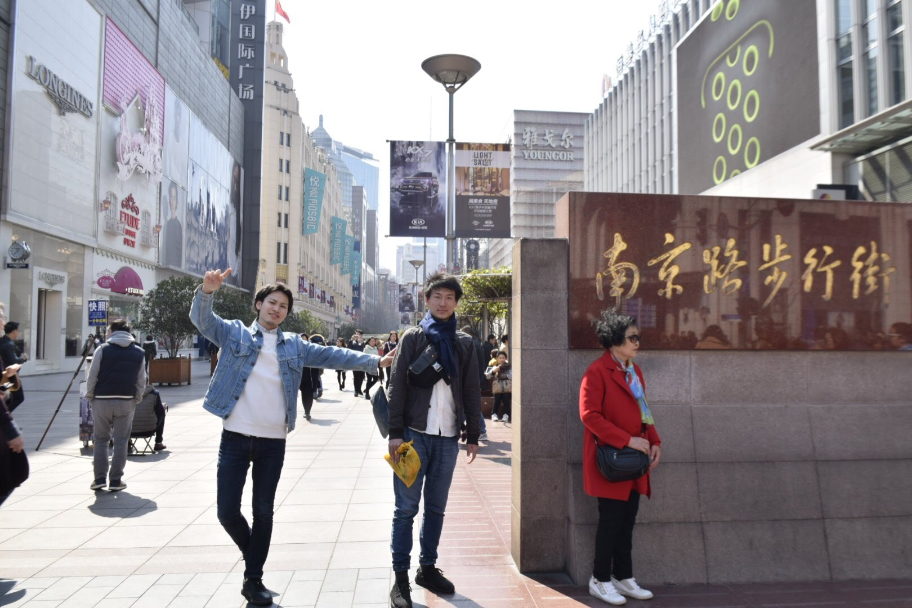
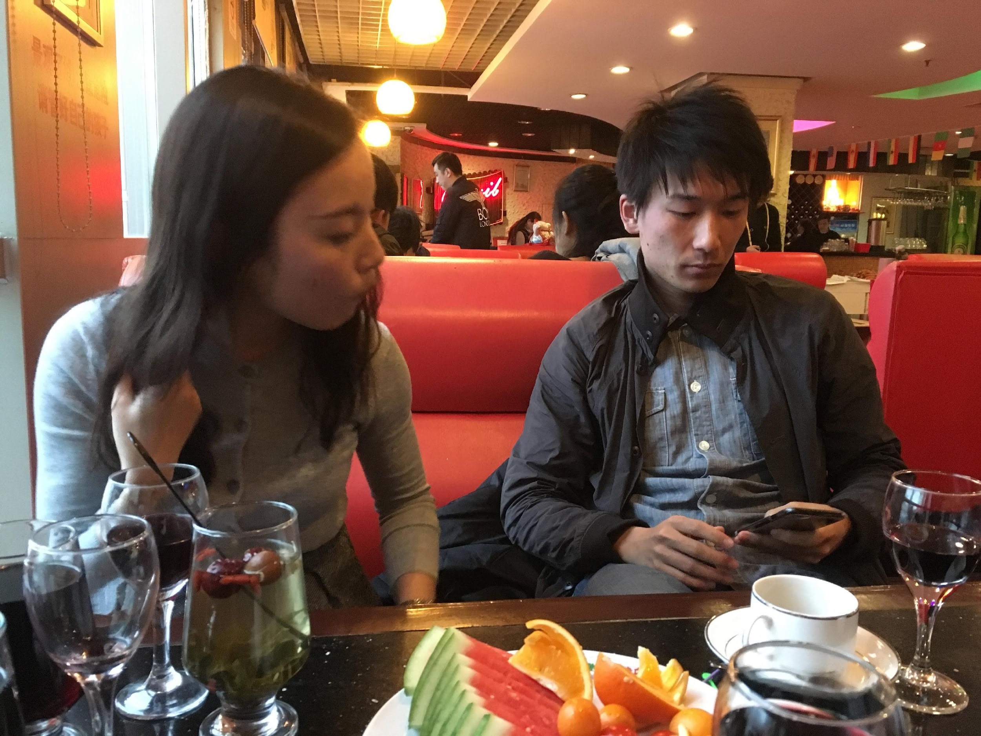
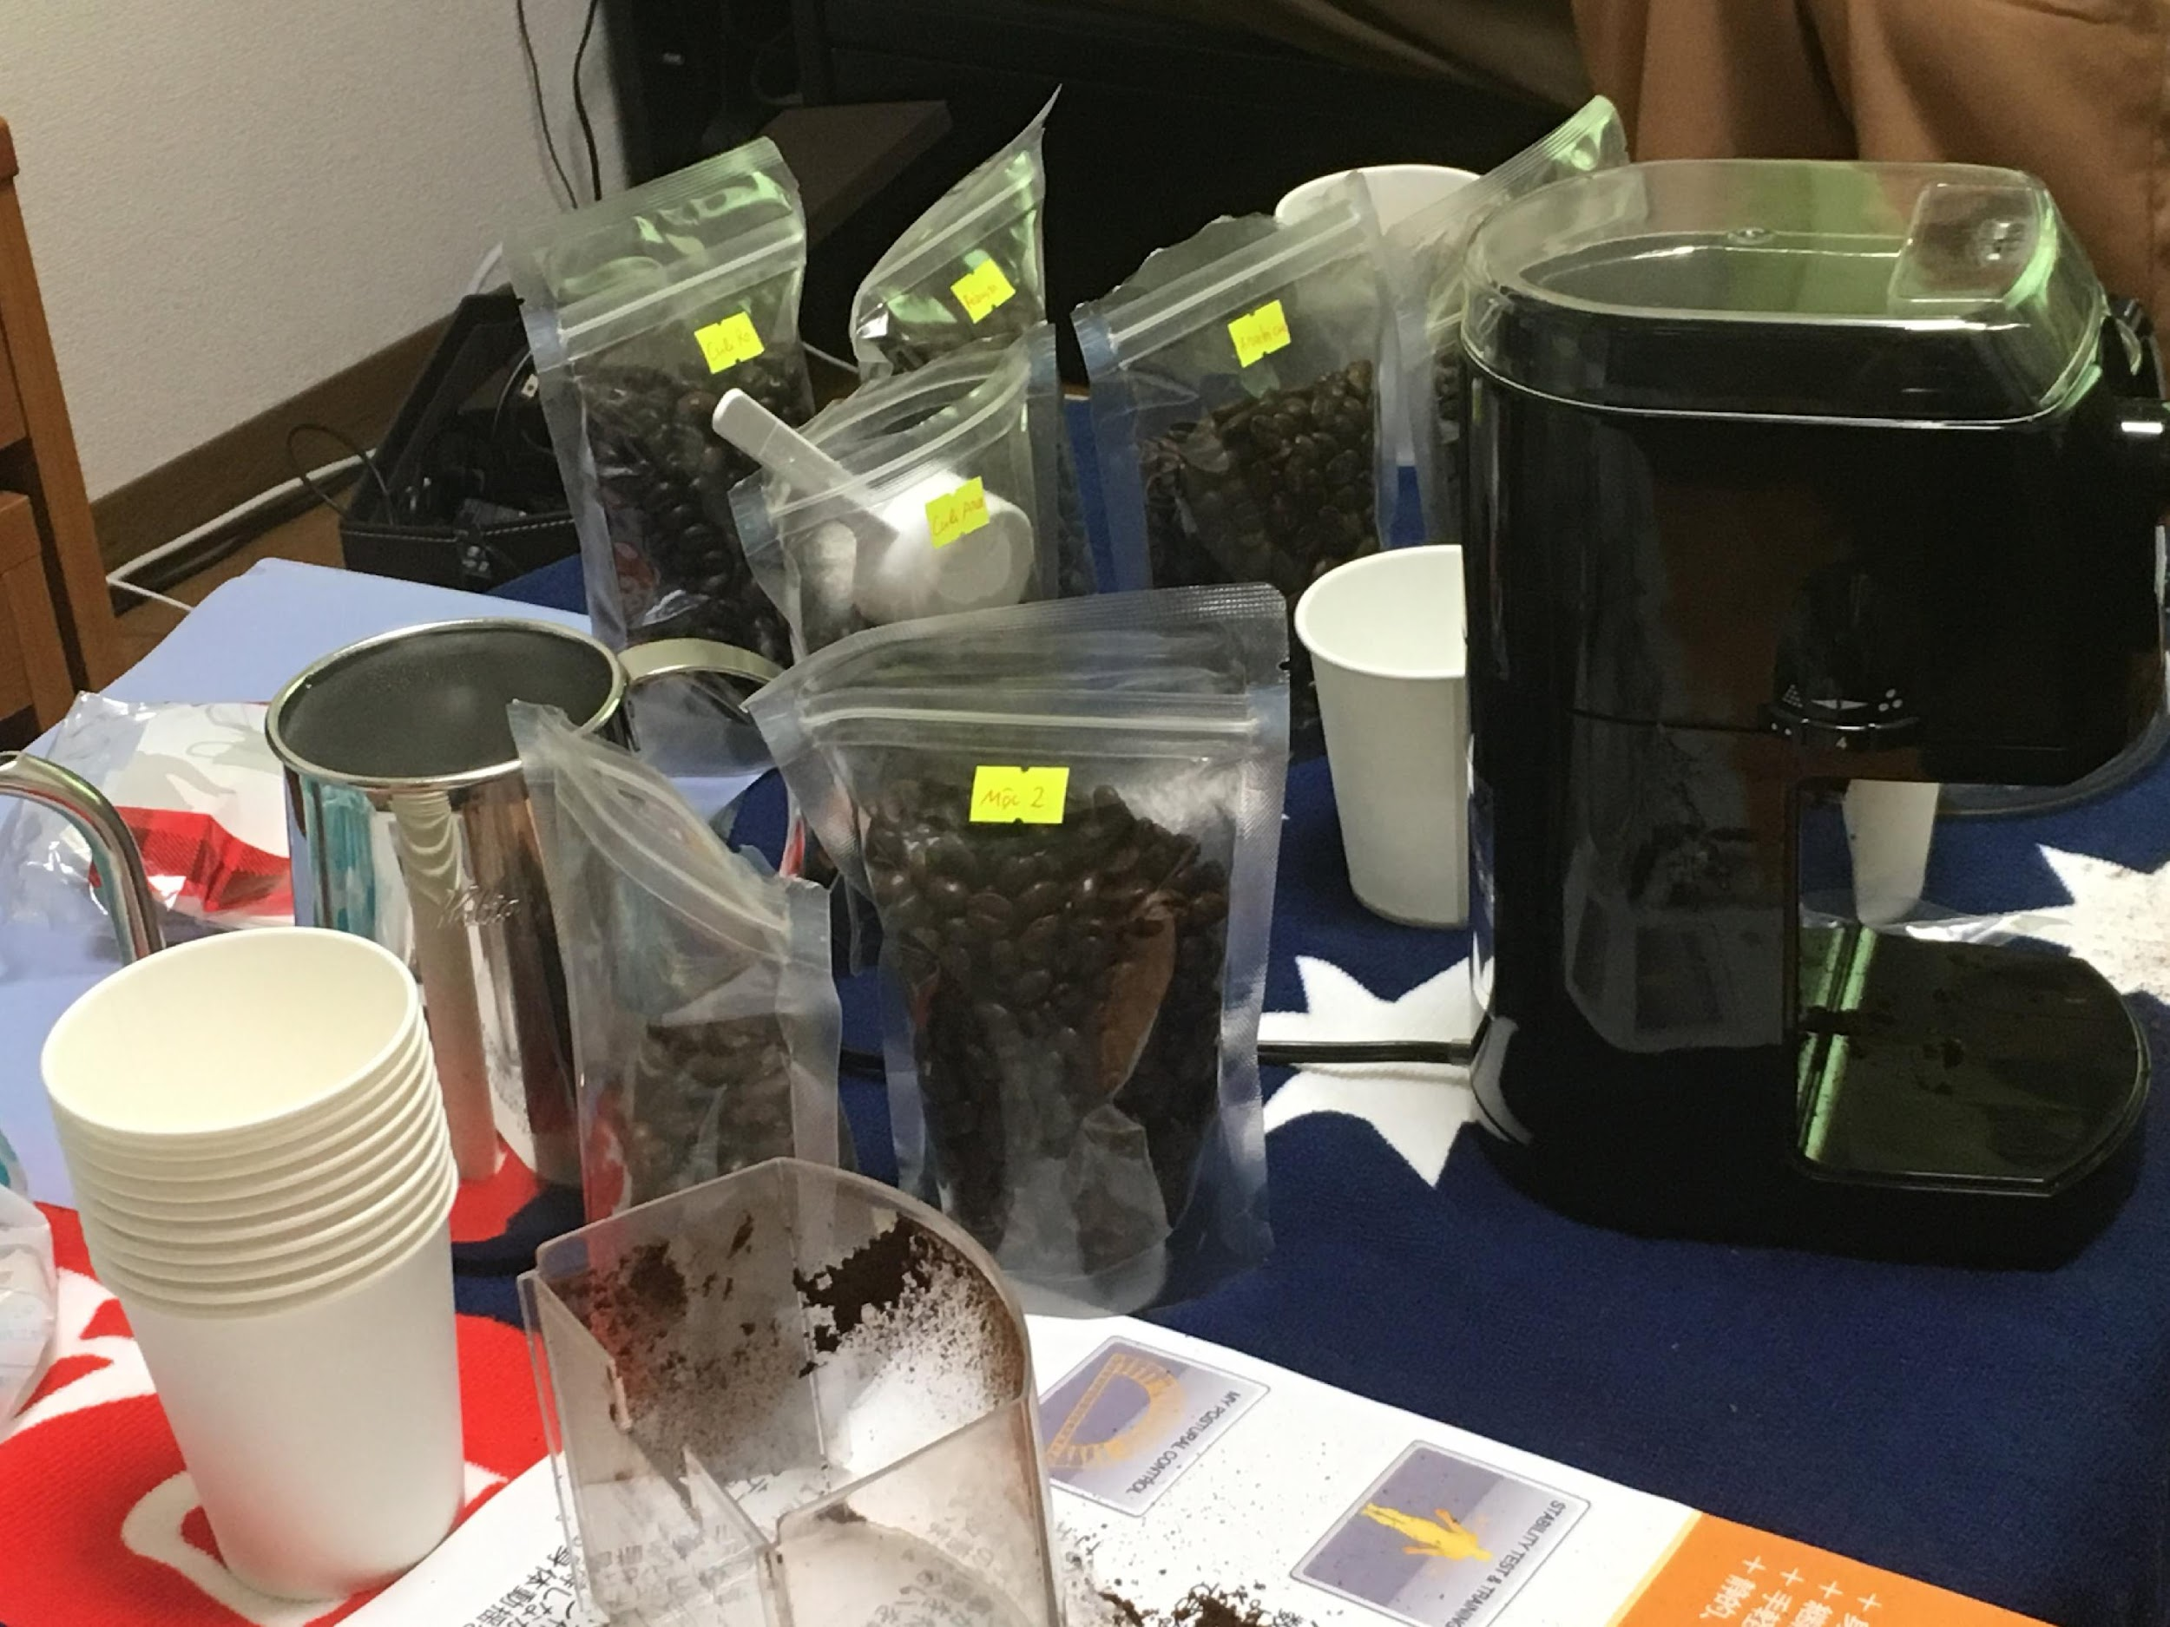
会社員
カフェの開業準備
旅行中、詐欺に遭う
開業前の研修
2026 update / 23

Slide 9
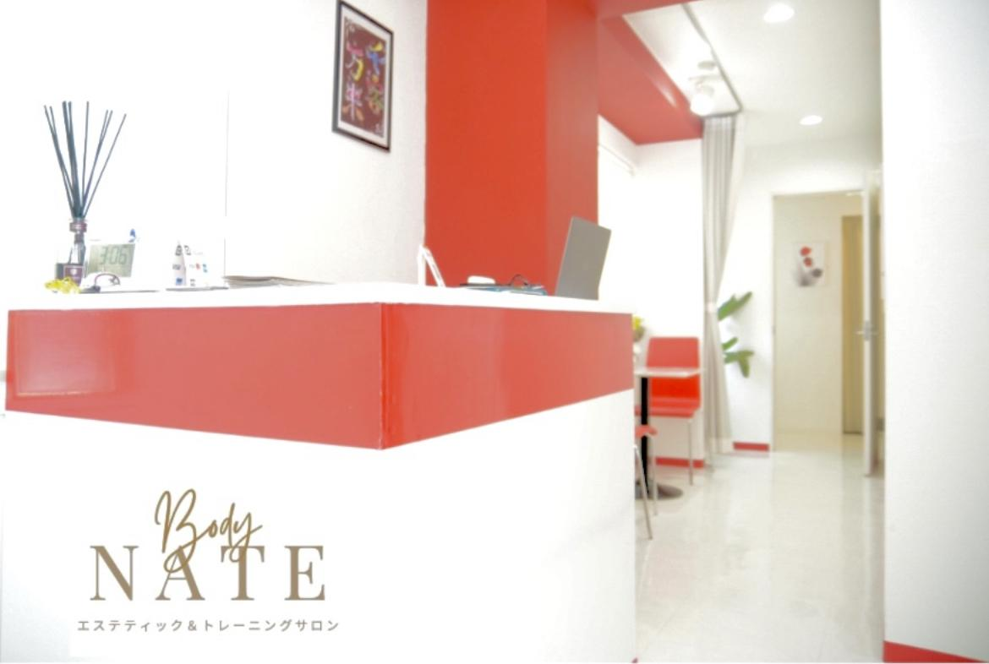
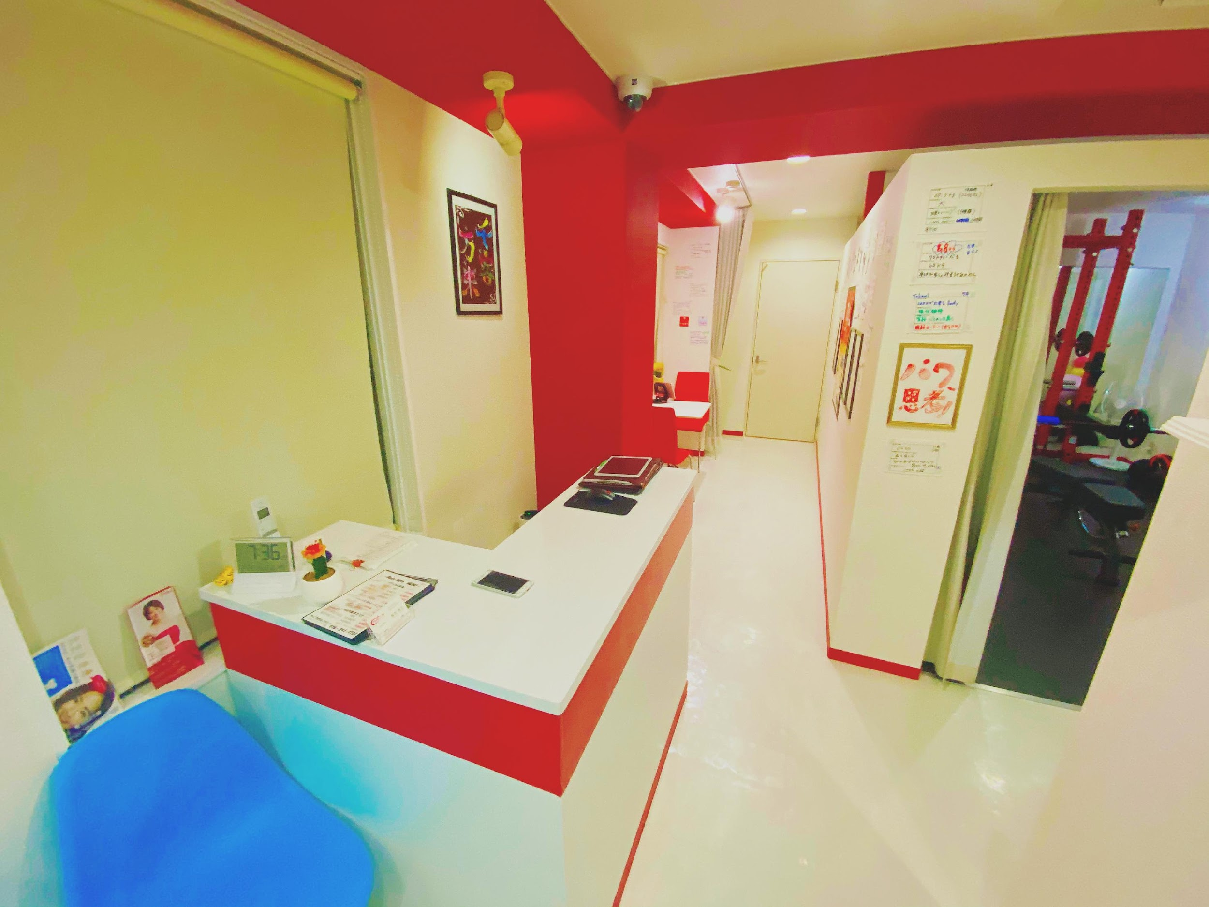
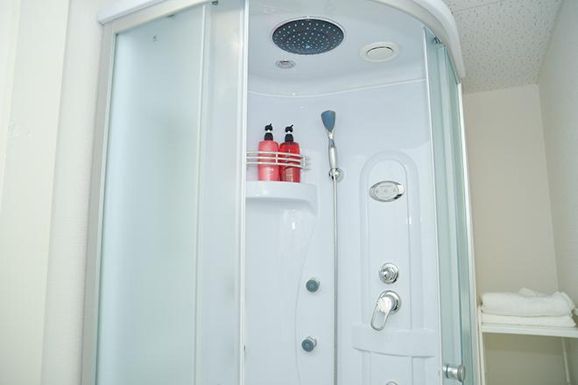
会社員
起業時にぼったくりと裏切り
Point💡
・2度目の挫折。社会は理不尽です・・・
・色々挑戦、失敗を繰り返し起業を決意
・会社立ち上げは予想以上に大変
2026 update / 24

Slide 10
独立後
2026 update / 25

Slide 11
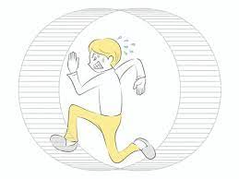
独立後
2026 update / 26

Slide 12
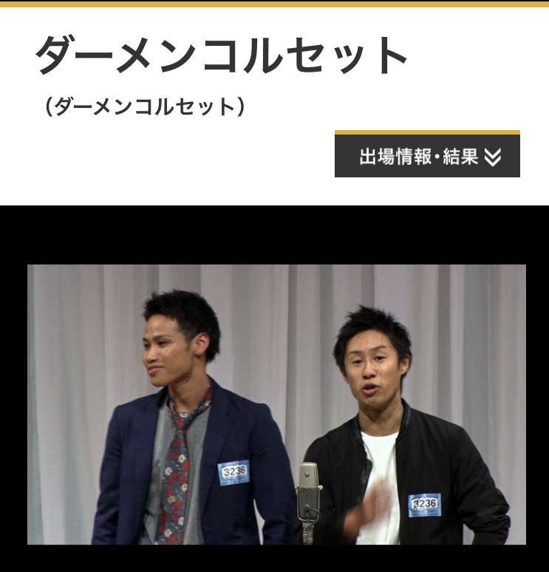
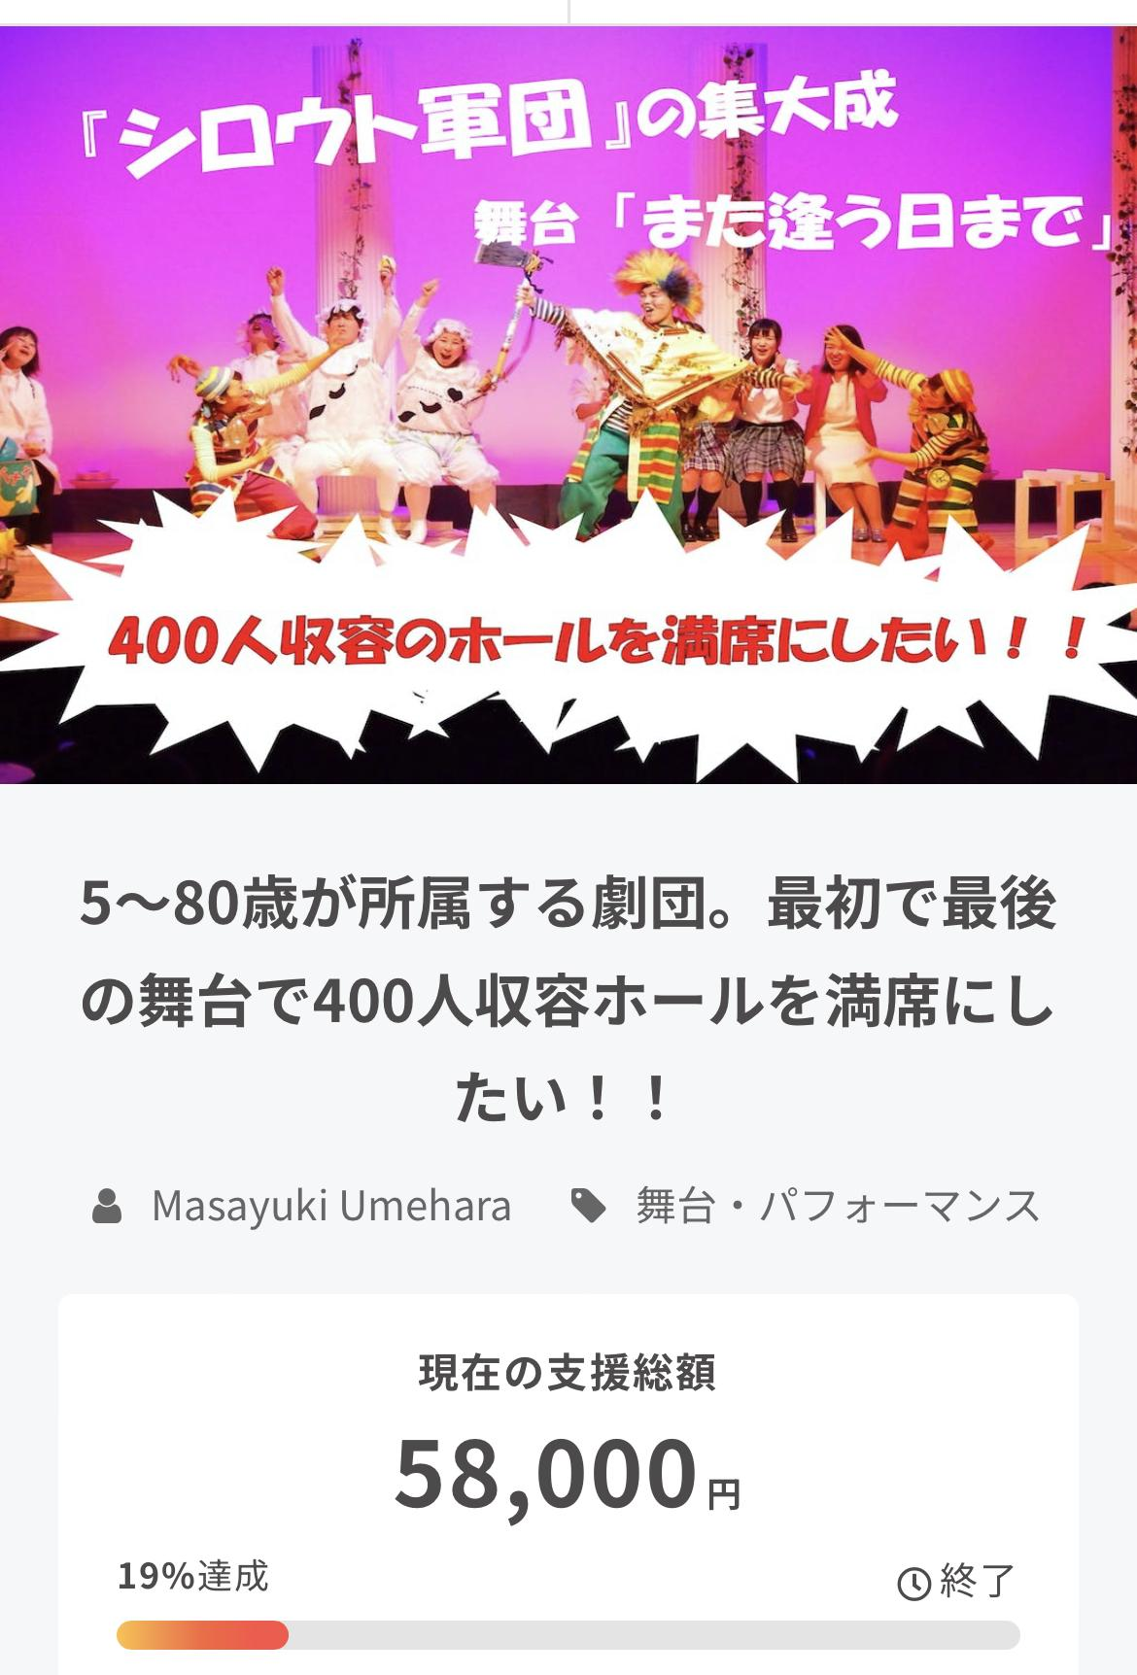
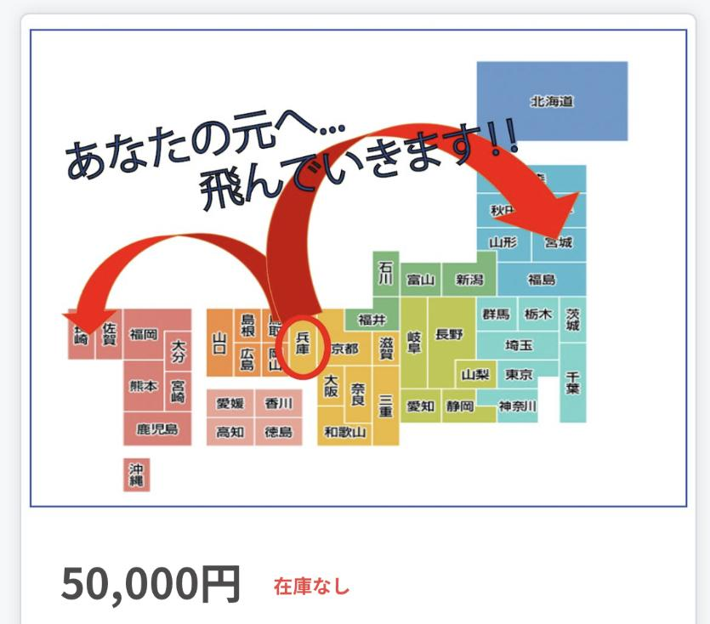
独立後
演劇・舞台に挑戦
M-1グランプリ出場
クラウドファンディング
に挑戦
2026 update / 27

Slide 13
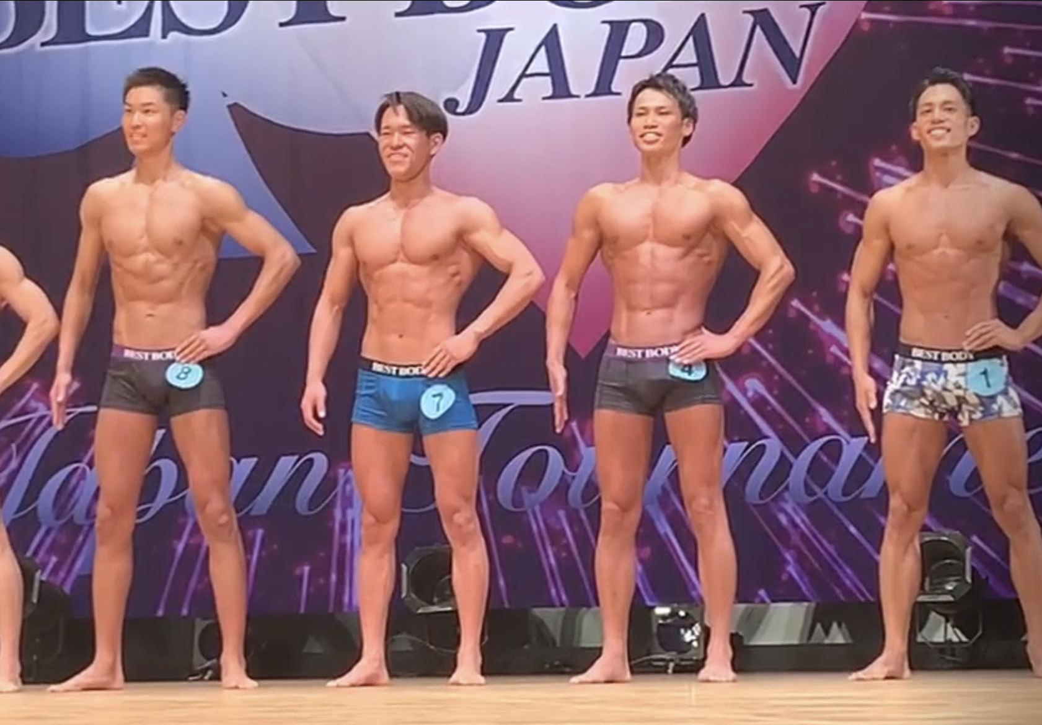
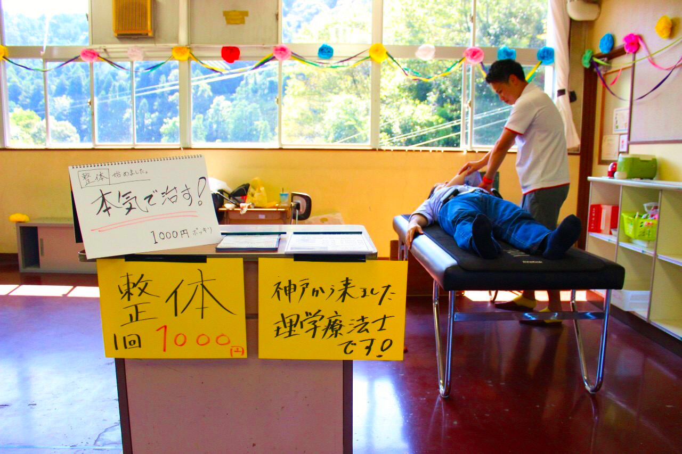
独立後
ボディビル出場(bestbody)
出張整体(徳島でのイベント)
2026 update / 28

Slide 14
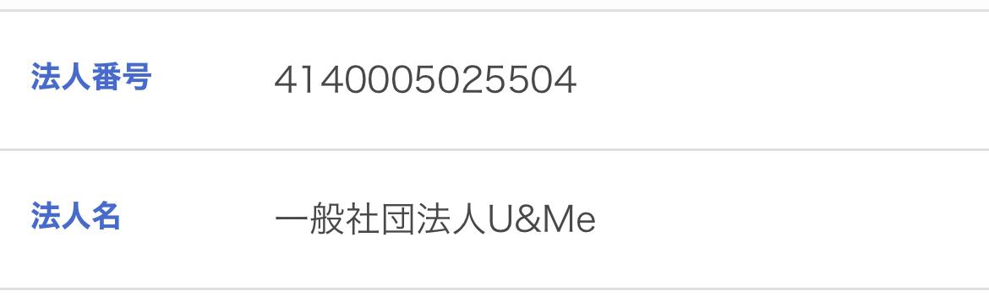

独立後
一般社団法人設立→立ち上げ失敗
Point💡
・山あり谷あり。どん底も経験
・さまざまな分野に挑戦・体験した
・独立して良かったとは思う
2026 update / 29

Slide 15
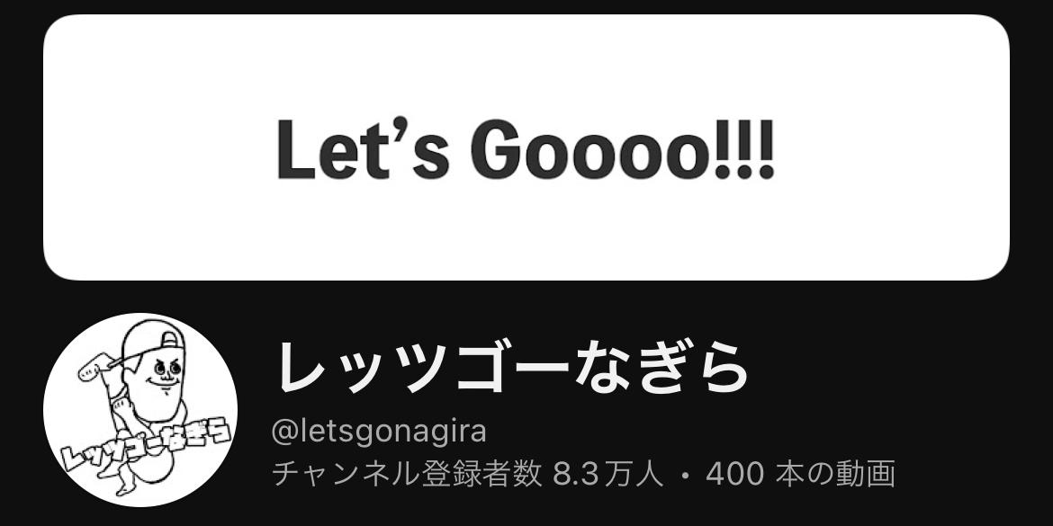
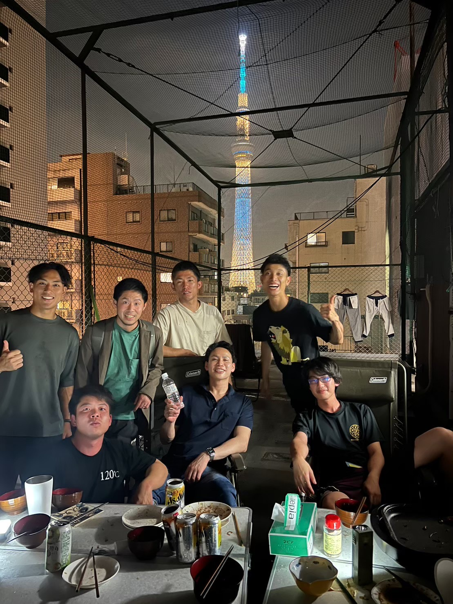
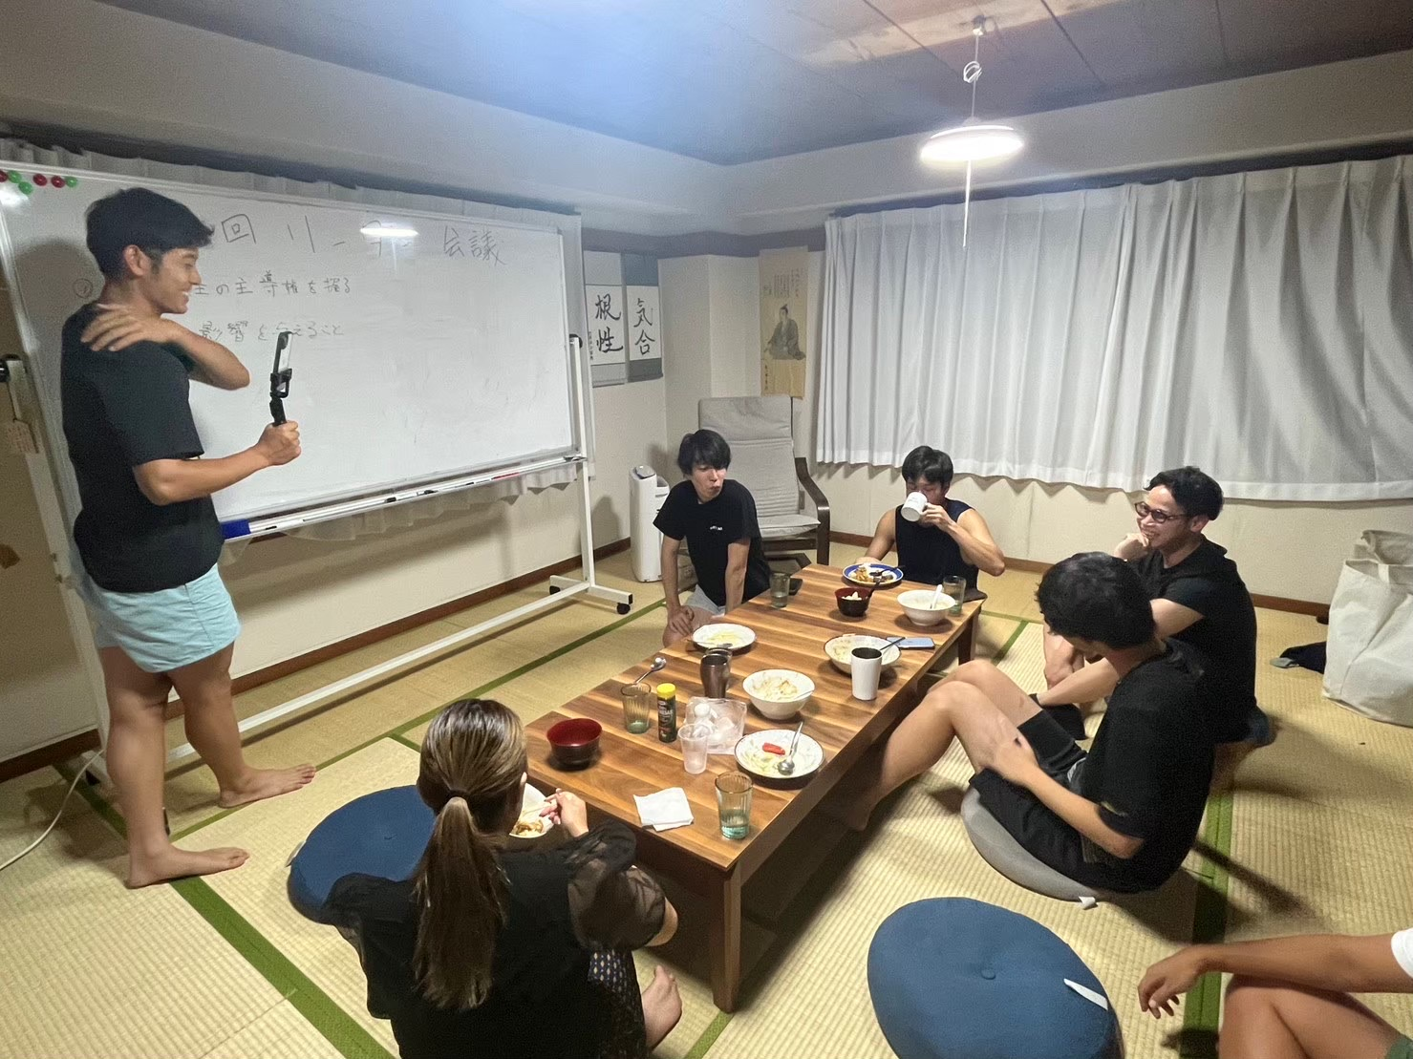
東京シェアハウス(2拠点生活)
錦糸町合宿所
スカイツリーが見える屋上
2026 update / 30

